Slide 1
BÀI 1: TRUYỆN NGẮN
ĐỌC HIỂU VĂN BẢN 2: GIÓ LẠNH ĐẦU MÙA
Thạch Lam
GV: HỒ MINH ĐĂNG
ĐV: TRƯỜNG THCS BÌNH HÒA

Slide 2
Hoạt động khởi động

Slide 3
Hoạt động khởi động
01
02
Em có biết những ảnh ảnh này ở đâu không?
Em có cảm xúc, suy nghĩ gì sau khi xem các hình ảnh đó?

Slide 4
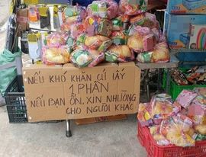
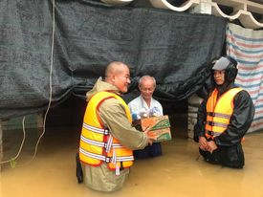
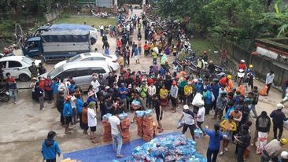
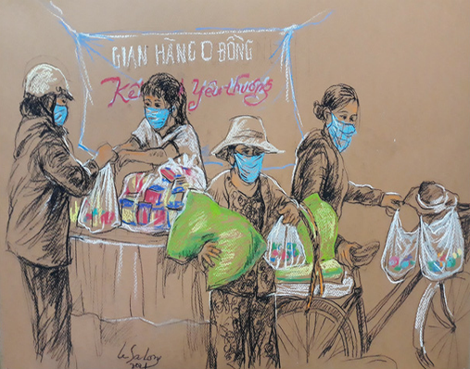

Slide 5
Hoạt động khởi động
Câu hỏi
Kể về một sự giúp đỡ, chia sẻ mà em đã từng dành cho ai đó hoặc từng được đón nhận. Chia sẻ cảm xúc của em trong tình huống đó

Slide 6
Hình thành kiến thức

Slide 7
I
Đọc và tìm hiểu chung

Slide 8
1. Đọc
01
Đọc diễn cảm một số đoạn văn
02
Khi đọc cần chú ý các câu hỏi ở cột bên phải của văn bản

Slide 9
2. Tìm hiểu chung
Hs hoàn thành PHT số 1 để tìm hiểu về tác giả và tác phẩm

Slide 10
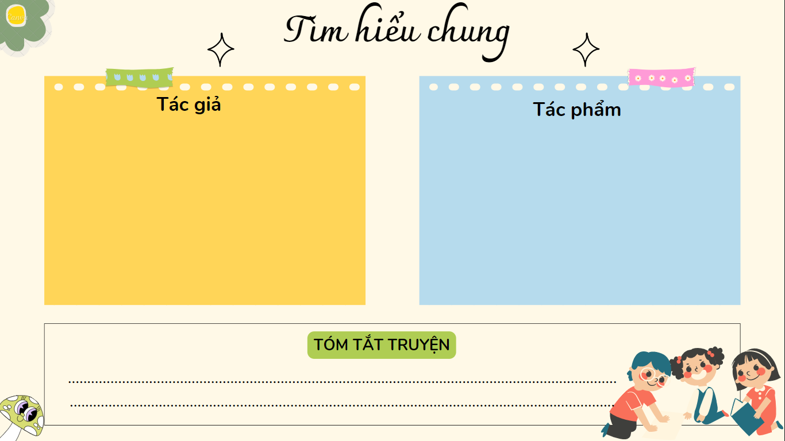

Slide 11
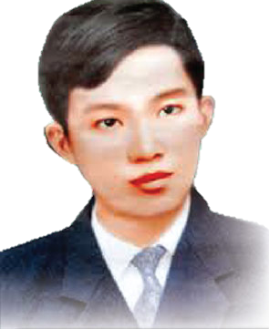
Tên thật: Nguyễn Tường Vinh (1910 –1942)
Quê quán: Hải Dương
Truyện của Thạch Lam nhẹ nhàng, giàu tình thương, đặc biệt là tình thương với trẻ thơ.
Ông thường viết truyện có cốt truyện đơn giản, thuộc hoặc không có cốt truyện. Đồng thời, có sự hòa quyện tuyệt vời giữa hai yếu tố hiện thực và lãng mạn, tự sự và trữ tình.
Thạch Lam

Slide 12
Một vài ý kiến về truyện ngắn trữ tình, giàu chất thơ của nhà văn Thạch Lam.
Vũ Ngọc Phan
“Ngay trong tác phẩm đầu tay (Gió đầu mùa), người ta đã thấy Thạch Lam đứng vào một phái riêng…Ông có một ngòi bút lặng lẽ, điềm tĩnh vô cùng, ngòi bút chuyên tả tỷ mỷ những cái rất nhỏ và rất đẹp… Phải là người giàu tình cảm lắm mới viết được như vậy…”

Slide 13
Một vài ý kiến về truyện ngắn trữ tình, giàu chất thơ của nhà văn Thạch Lam.
Nguyễn Hoành Khung
“…Tình cảm của Thạch Lam chân thành, tuy nhiên, ông chỉ mới băn khoăn, thương cảm đối với số phận người nghèo qua những câu chuyện mang một dư vị ngậm ngùi, tội nghiệp. Về bút pháp, có thể nói Thạch Lam là nhà văn mở đầu cho một giọng điệu riêng: trữ tình hướng nội trong truyện ngắn. Ngòi bút của ông thường khơi sâu vào thế giới bên trong của cái “tôi”, với sự phân tích cảm giác tinh tế.”

Slide 14
Một vài ý kiến về truyện ngắn trữ tình, giàu chất thơ của nhà văn Thạch Lam.
Nguyễn Tuân
“Sáng tác của Thạch Lam giàu chất thơ, và đọc ông, đời sống bên trong có phong phú hơn, tế nhị hơn; chúng “đem đến cho người đọc một cái gì nhẹ nhõm, thơm tho và mát dịu”

Slide 15
b. Tác phẩm
Sáng tác năm 1937.
PTBĐ
Thể loại
ngôi thứ ba
Tự sự , miêu tả, biểu cảm
Hoàn cảnh st
Ngôi kể
truyện ngắn

Slide 16
II
Đọc hiểu văn bản

Slide 17
1. Tìm hiểu về cốt truyện
Dựa vào phần chuẩn bị bài ở nhà, hãy thống nhất việc tóm tắt nội dung chính của truyện Gió lạnh đầu mùa

Slide 18
1. Tìm hiểu về cốt truyện

Slide 19
Tóm tắt truyện
Một buổi sáng, Sơn thức dậy và cảm nhận được mùa đông đã đến. Chị và mẹ Sơn đều đã dậy, ngồi quạt hỏa lò để pha nước chè uống. Mọi người trong nhà đều đã mặc áo ấm. Riêng Sơn được mẹ mặc cho một cái áo vệ sinh màu nâu sẫm với một cái áo dạ khâu chỉ đỏ. Hai chị em ra ngoài chơi. Những đứa trẻ trong xóm nhìn thấy chị em Sơn với những chiếc áo ấm liền đến gần xuýt xoa khen ngợi. Chị Lan nhìn thấy Hiên đứng ở xa, liền đến gần hỏi han. Nhà nghèo, Hiên không có áo ấm để mặc. Sơn nhìn thấy động lòng thương, nói với chị Lan về nhà lấy chiếc áo bông cũ cho Hiên mặc. Khi nghe người vú già nói, sợ mẹ mắng, Sơn và Lan sang nhà Hiên đòi áo nhưng .....không có ai ở nhà. Về nhà thì thấy mẹ Hiên đang ngồi nói chuyện với mẹ ......mình. Mẹ Sơn thấy nhà Hiên nghèo khổ bèn cho mẹ Hiên mượn năm hào may áo ấm cho con. Khi mẹ con Hiên ra về, mẹ Sơn ôm hai con vào lòng rồi hỏi: “Hai con tôi quý quá, dám tự do lấy áo đem cho người ta, không sợ mẹ mắng ư?”.

Slide 20
1. Tìm hiểu về cốt truyện
Xét về cốt truyện, văn bản Gió lạnh đầu mùa (Thạch Lam) và Tôi đi học (Thanh Tịnh) có gì giống nhau?

Slide 21
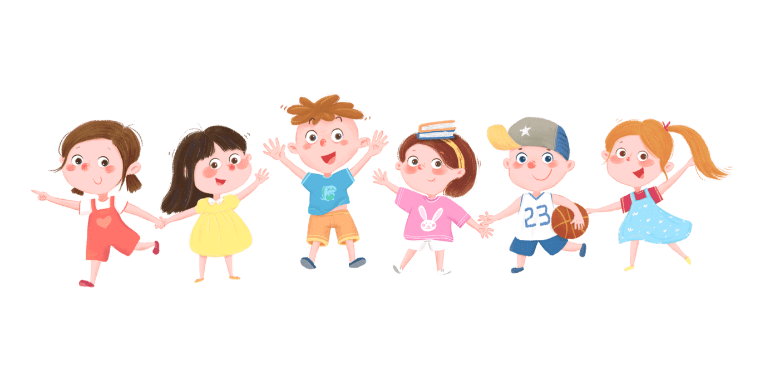
1. Tìm hiểu về cốt truyện
Xét về cốt truyện, văn bản Gió lạnh đầu mùa (Thạch Lam) và Tôi đi học (Thanh Tịnh) đều nói đến những điều giản đơn, gần gũi, xoay quanh về sự việc xảy ra trong đời thường của con người nhưng dễ dàng chạm lấy trái tim của bạn đọc về sự chiêm nghiệm trong cuộc sống.

Slide 22
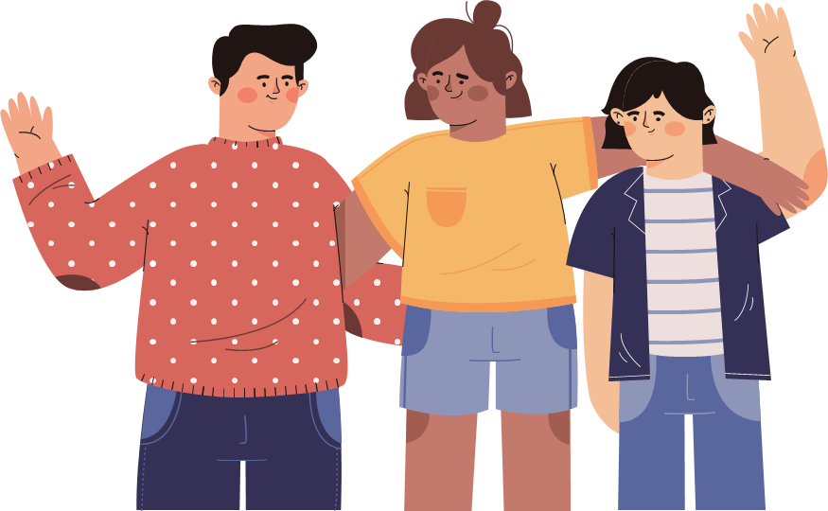
2. Tìm hiểu về chi tiết, bối cảnh
Hs thảo luận PHT số 2 theo hình thức nhóm 4-6 em để tìm hiểu về chi tiết, bối cảnh

Slide 23
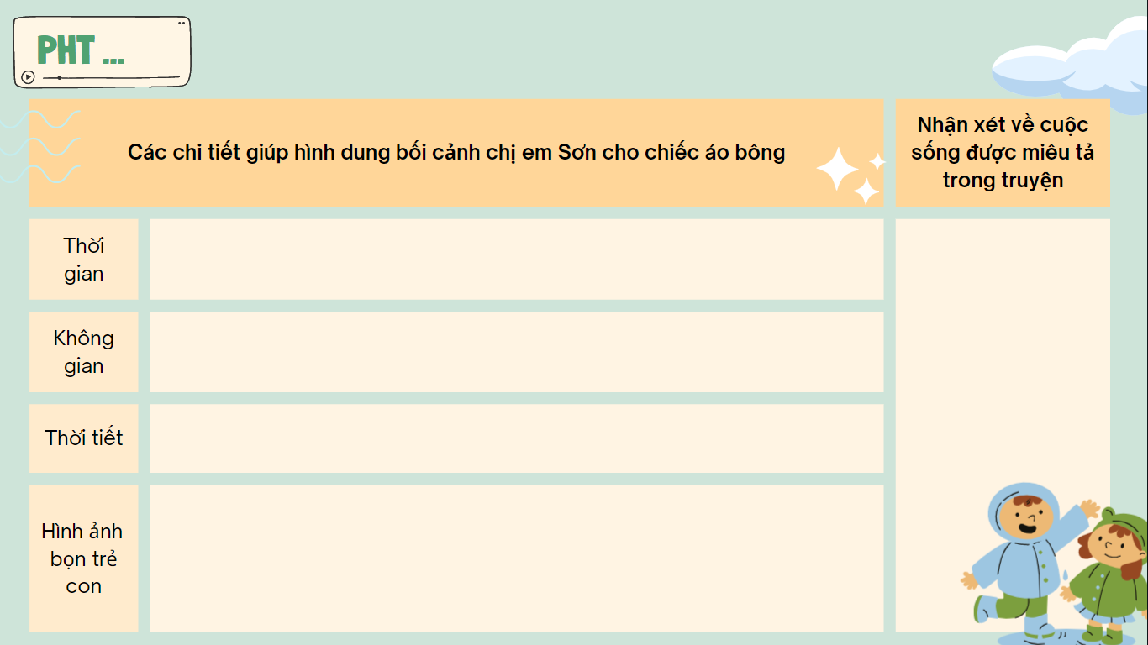
2. Tìm hiểu về chi tiết, bối cảnh

Slide 24
2. Tìm hiểu về chi tiết, bối cảnh
Bối cảnh truyện được miêu tả đã cho ta thấy được góc khuất của cuộc sống đó là sự nghèo khổ, bất hạnh, cơ cực, thiếu thốn của những đứa trẻ con nhà nghèo
Buổi sáng đầu mùa đông
Ở cuối chợ, chỉ có mấy cái quán chơ vơ lộng gió, rác bẩn rải rác với lá rụng của cây đề
Gió thổi mạnh, trời lạnh
+ Mặc không khác ngày thường, vẫn những bộ quần áo màu nâu bạc đã vá nhiều chỗ;
+ Môi tím lại, qua những chỗ áo rách, da thịt thâm đi;
+ Mỗi cơn gió đến, run lên, hàm răng đập vào nhau
+ Co ro đứng bên cột quán, chỉ mặc có manh áo rách tả tơi, hở cả lưng và tay

Slide 25
3. Tìm hiểu về nhân vật Sơn
Hs thảo luận PHT số 3 theo hình thức nhóm đôi để tìm hiểu về nhân vật Sơn

Slide 26
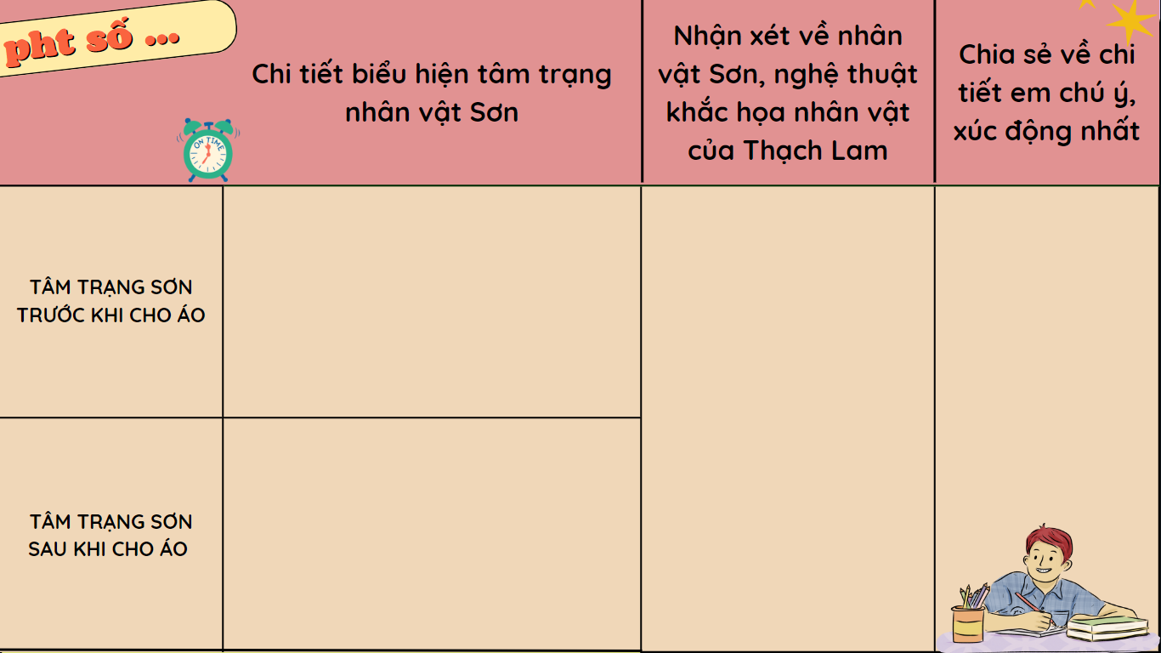
3. Tìm hiểu về nhân vật Sơn

Slide 27
3. Tìm hiểu về nhân vật Sơn
Chi tiết Sơn thấy động lòng thương trước hoàn cảnh của Hiên và muốn đem chiếc áo bông cũ cho Hiên. Qua đây, nhân vật Sơn đã cho em biết được rằng ở đâu đó, trong xã hội cũ, tình người, sự thương yêu ấm áp, lòng nhân ái với những hoàn cảnh bất hạnh ngoài xã hội vẫn còn.
“Sơn bây giờ mới chợt nhớ ra là mẹ cái Hiên rất nghèo,…” đến “Với lòng ngây thơ của tuổi trẻ, chị Lan hăm hở chạy về nhà lấy áo. Sơn đứng lặng yên đợi, trong lòng tự nhiên thấy ấm áp vui vui.”.
Sơn là đứa cậu bé sống tình cảm, giàu lòng trắc ẩn, biết quan tâm và yêu thương người thân, bạn bè; cũng có sự hồn nhiên, ngây thơ như bao đứa trẻ khác (đòi lại áo)
➔ Lối miêu tả chân thực, tự nhiên của Thạch Lam khi khắc họa nhân vật trẻ em
Sơn cảm thấy lo lắng, sợ hãi khi biết được tin cái Sinh sẽ đi mách với mẹ mình về việc chiếc áo. Cậu muốn giúp đỡ Hiên nhưng trong lòng lại lo sợ mẹ trách phạt nên đã đi tìm Hiên để đòi lại áo

Slide 28
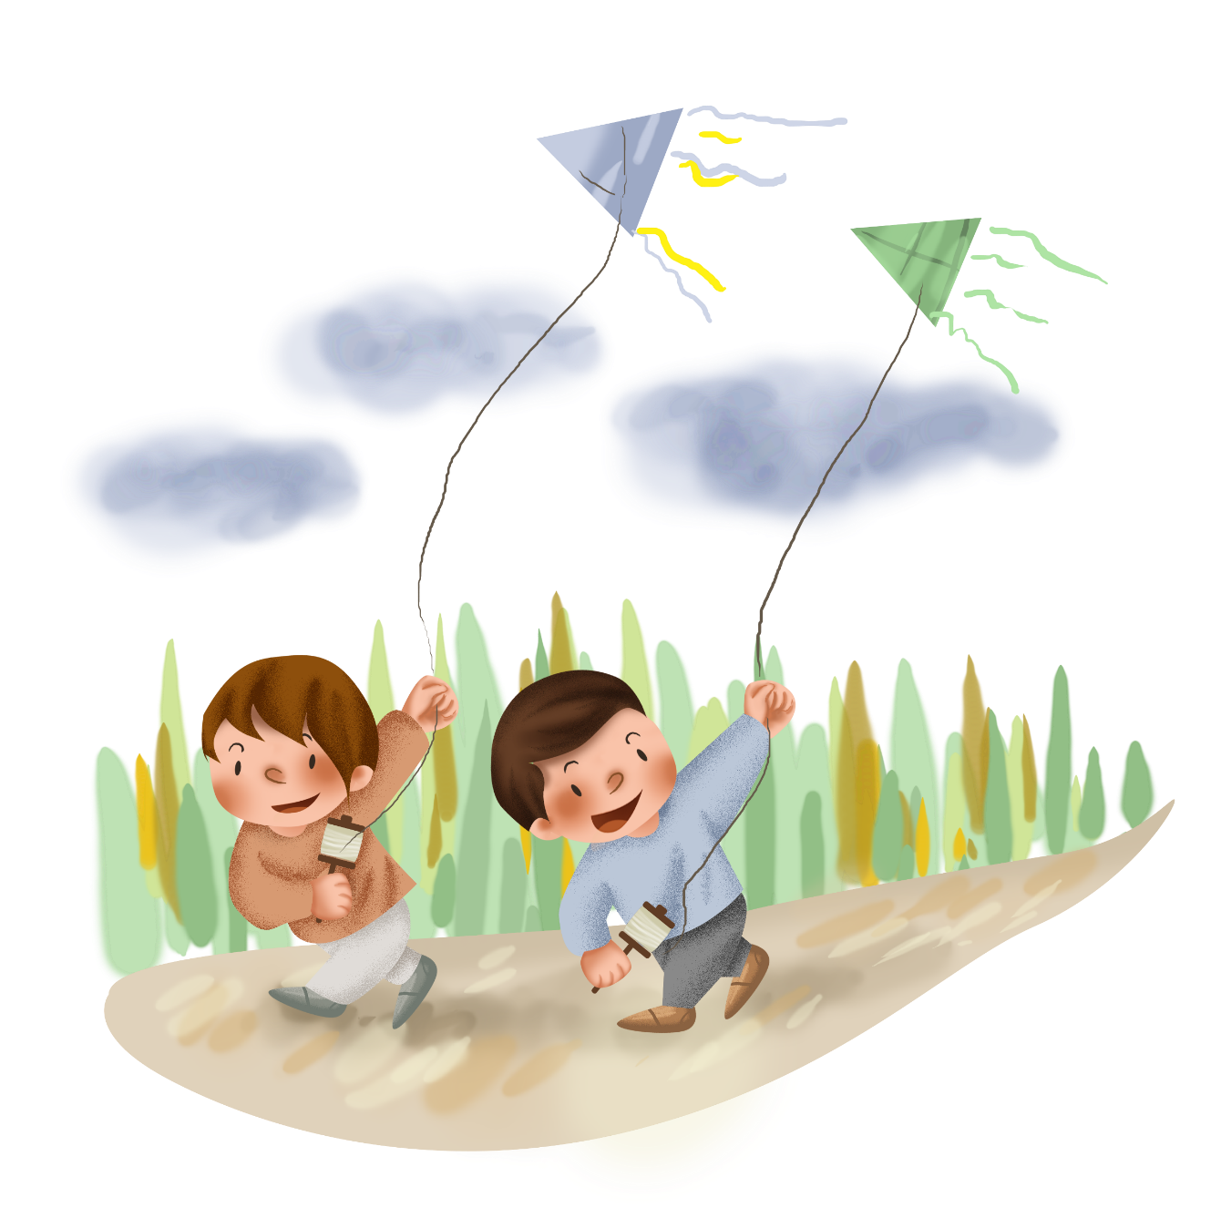
4. Tìm hiểu về nhân vật hai người mẹ
Hs thảo luận PHT
số 4 theo hình thức nhóm đôi để tìm hiểu về nhân vật hai người mẹ

Slide 29
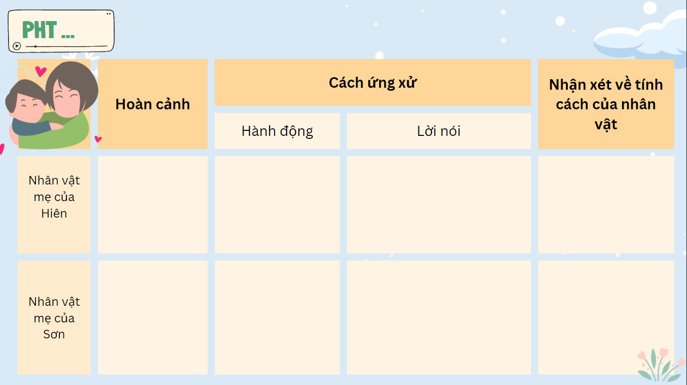
4. Tìm hiểu về nhân vật hai người mẹ

Slide 30
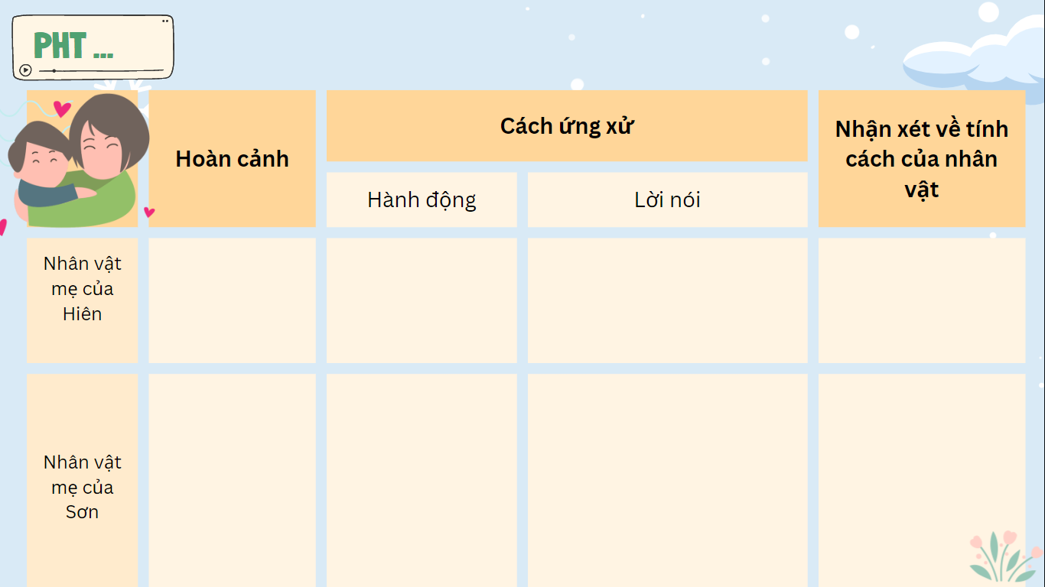
Người mẹ nghèo khổ, chỉ có nghề đi mò cua bắt ốc
Khi biết con được nhận áo từ chị em Sơn, người mẹ đã mang đến trả
“Tôi biết cậu ở đây đùa, nên tôi phải vội vàng đem lại đây trả mợ”; xưng hô: “tôi”- “cậu”- “mợ”, “bẩm”, “nhà cháu”
Là người mẹ nghèo nhưng có lòng tự trọng, dạy con phải biết “đói cho sạch, rách cho thơm”
Với mẹ con Hiên: Không hề chửi bới, trách móc mà hỏi han hoàn cảnh;
+) Với các con: Nhắc nhở các con không nên tự tiện lấy áo đem cho người khác mà phải xin phép mẹ, nhưng mẹ vui vì các con biết chia sẻ, giúp đỡ người khác...
Là người phụ nữ giàu có, thuộc tầng lớp trung lưu
Cho mẹ Hiên vay 5 đồng để may áo cho con
Mẹ Sơn là người nhân hậu, tế nhị; vừa nghiêm khắc, vừa giàu lòng yêu thương

Slide 31
5. Tìm hiểu về ý nghĩa của truyện
Câu hỏi
Có người cho rằng, truyện Gió lạnh đầu mùa chỉ có ý nghĩa đơn giản là việc cho chiếc áo bông cũ. Em có đồng ý không? Vì sao? Theo em, truyện ngắn này có ý nghĩa như thế nào?

Slide 32
5. Tìm hiểu về ý nghĩa của truyện
Bởi ẩn sâu trong câu chuyện cho chiếc áo bông cũ thì đó là tình người với nhau trong cuộc sống
01
Em không đồng ý
Câu chuyện đã để lại dư âm trong lòng độc giả, khiến độc giả vừa thấm thía nỗi khổ đau, bất hạnh, hoàn cảnh éo le của những con người nghèo khổ, vừa cảm nhận sâu sắc tình người ấm nồng, cao quý, thiêng liêng, “gió lạnh nhưng tình người không lạnh”; từ đó thêm trân trọng cuộc sống này hơn.
02

Slide 33
5. Tìm hiểu về ý nghĩa của truyện
Ý nghĩa truyện Gió lạnh đầu mùa: dù truyện viết về một bối cảnh xưa cũ nhưng tư tưởng, thông điệp về tình yêu thương, vị tha, lòng nhân ái của truyện vẫn luôn mới mẻ và cần thiết với cuộc sống con người hôm nay.

Slide 34
III
Tổng kết

Slide 35
1. Nội dung, nghệ thuật
Khái quát giá trị nội dung và nghệ thuật của văn bản theo PHT số 5 (Hs làm việc cá nhân)

Slide 36
PHT số ...
Nội dung
Nghệ thuật

Slide 37
PHT số ...
Nội dung
Nghệ thuật
Truyện ngắn Gió lạnh đầu mùa đề cao lòng yêu thương, sự cảm thông, sẻ chia giữa những con người trong cuộc sống
- Cốt truyện giản dị, đời thường nhưng ý nghĩa sâu sắc, thấm thía
- Lời văn nhẹ nhàng, ngôn ngữ giàu chất thơ

Slide 38
2. Lưu ý về cách đọc hiểu văn bản theo thể loại
Câu hỏi
Từ việc đọc hiểu văn bản Gió lạnh đầu mùa, em hãy rút ra một số kĩ năng đọc hiểu kiểu văn bane truyện ngắn giàu chất thơ?

Slide 39
2. Lưu ý về cách đọc hiểu văn bản theo thể loại
Liên hệ, kết nối với kinh nghiệm của bản thân để hiểu sâu sắc về nội dung tư tưởng của truyện.
Tóm tắt truyện, chú ý các yếu tố: đặc điểm cốt truyện, chi tiết, ngôi kể,...
4
1
3
2
Xác định được nhân vật chính và phân tích các phương diện mà nhân vật được miêu tả như: ngoại hình, lời nói, hành động, mối quan hệ với các nhân vật khác, đặc biệt là tâm trạng, cảm xúc.
Tìm hiểu một số yếu tố cơ bản để thấy rõ đặc điểm của truyện ngắn giàu chất thơ (nội dung, hình thức, ngôn ngữ).

Slide 40
Hoạt động luyện tập

Slide 41
Hoạt động luyện tập
Trò chơi
Ô chữ
bí mật

Slide 42
Vận dụng
1
C | H | Ấ | T | T | H | Ơ
C | H | Ấ | T | T | H | Ơ
D | U | Y | Ê | N
2
D | U | Y | Ê | N
T | Â | M | T | R | Ạ | N | G
3
T | Â | M | T | R | Ạ | N | G
C | Ố | T | T | R | U | Y | Ệ | N
4
C | Ố | T | T | R | U | Y | Ệ | N
M | Ẹ | H | I | Ê | N
5
M | Ẹ | H | I | Ê | N
T | H | Á | N | G | M | Ư | Ờ | I
6
T | H | Á | N | G | M | Ư | Ờ | I
T
Ì
N
H
Y
Ê
U
T
H
Ư
Ơ
N
G
Từ khóa
C | H | Ế | B | I | Ế | N | M | Ó | N | Ă | N
Ô CHỮ BÍ MẬT

Slide 43
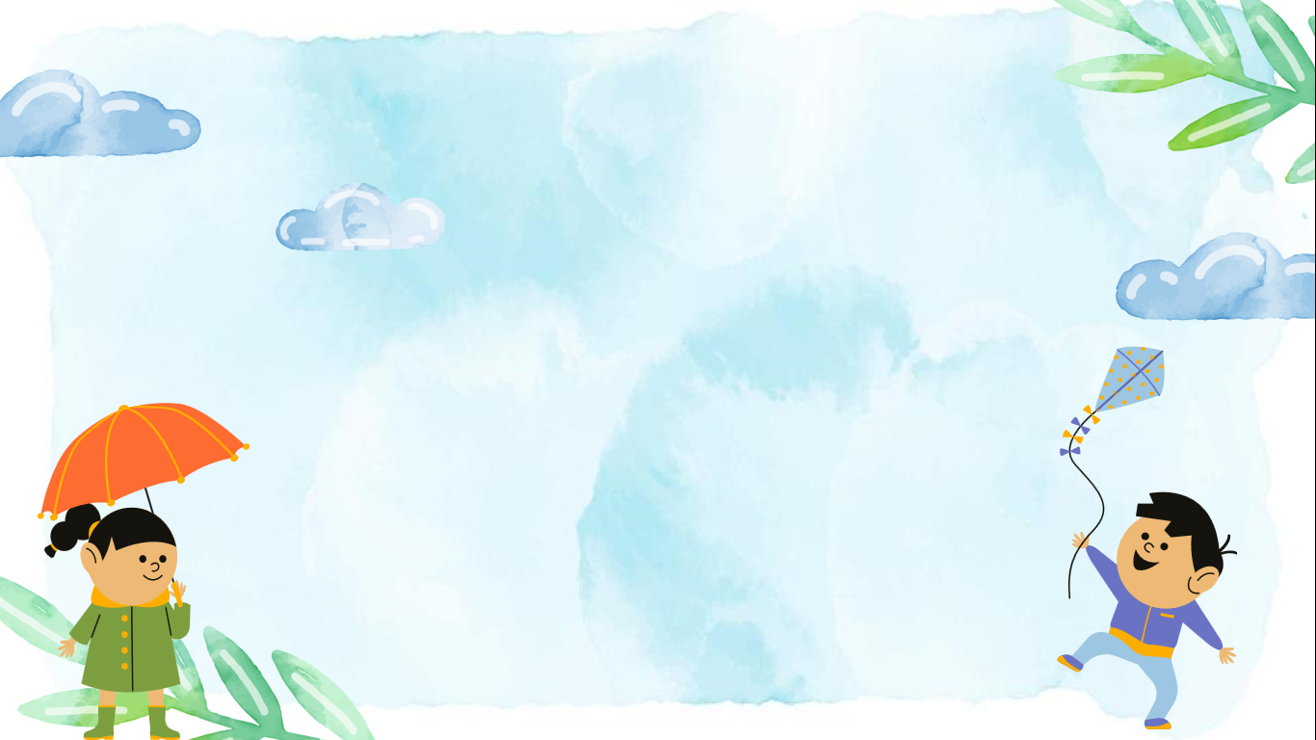
1
C | H | Ấ | T | T | H | Ơ
C | H | Ấ | T | T | H | Ơ
Hàng ngang 1: Điền từ còn thiếu vào chỗ trống “Ngôn ngữ trong truyện ngắn Gió lạnh đầu mùa giàu...”

Slide 44
D | U | Y | Ê | N
2
D | U | Y | Ê | N
Hàng ngang 2: Nhân vật Sơn đã lấy chiếc áo của ai để tặng cho Hiên?

Slide 45
3
T | Â | M | T | R | Ạ | N | G
T | Â | M | T | R | Ạ | N | G
Hàng ngang 3: Thạch Lam khai thác nhân vật Sơn ở khía cạnh nào trong câu văn: “Sơn đứng lặng yên đợi, trong lòng tự nhiên thấy ấm áp vui vui”

Slide 46
C | Ố | T | T | R | U | Y | Ệ | N
4
C | Ố | T | T | R | U | Y | Ệ | N
Hàng ngang 4: Điền từ còn thiếu và chỗ trống:”... là một hệ thống sự kiện được sắp xếp theo một ý đồ nhất định nhằm thể hiện nội dung, ý nghĩa của tác phẩm”
Hàng ngang 4: Điền vế còn thiếu vao câu sau: “Yêu trẻ, trẻ đến nhà, ….”

Slide 47
M | Ẹ | H | I | Ê | N
5
M | Ẹ | H | I | Ê | N
Hàng ngang 5: Lời thoại “- Bẩm nhà cháu độ này khổ lắm, chẳng để dành được đồng nào may áo cho con cả” là lời của nhân vật nào?

Slide 48
6
T | H | Á | N | G | M | Ư | Ờ | I
T | H | Á | N | G | M | Ư | Ờ | I
Hàng ngang 6: Truyện Gió lạnh đầu mùa được khắc họa vào thời gian nào trong năm?

Slide 49
Hoạt động vận dụng

Slide 50
Hoạt động vận dụng
Nhiệm vụ
Vẻ đẹp của truyện Gió lạnh đầu mùa không chỉ hiện lên qua hình thức (câu chữ, hình ảnh,…) mà còn ở tình cảm trong sáng của những tấm lòng nhân hậu, bao dung. Hãy viết đoạn văn (khoảng 10 - 12 dòng) để làm rõ điều đó

Slide 51
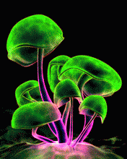
TẠM BIỆT VÀ HẸN GẶP LẠI CÁC EM!

